Slide 1
Melhoria da detenção de câncer de colo do útero e de mama na UBS Manoel Auspicio Bezerra Caraubas-RN
UNIVERSIDADE ABERTA DO SUS
UNIVERSIDADE FEDERAL DE PELOTAS
Especialização em Saúde da Família
Modalidade a Distância
Turma 9
Especializando: MARNOLIS ROCHE SEGURA
Orientadora: Fernanda de Oliveira Meller

Slide 2
Introdução
Importância da ação programática
Melhorar a detecção de câncer de colo do útero e de mama na UBS Manoel Auspicio Bezerra, Caraubas-RN

Slide 3
Introdução
Caracterização do município
Caraúbas está localizado no interior do RN. População de aproximadamente 21750 habitantes (IBGE, 2014).
14 UBS, 9 ESF e 5 tradicionais, 3 UBS vinculadas ao programa mais médicos
1 Hospital Municipal com serviços de urgências 24 horas, laboratório, Raio-x e farmácia
1 NASF
1 CAPS
1 CRAS

Slide 4
Introdução
Caracterização da Unidade Básica de Saúde
UBS Manoel Auspicio Bezerra
Modelo de atenção: ESF
Localizada na zona rural
População adstrita 2269 usuários
Estrutura física: pequena e inadequada
Equipe de Saúde da Família: um médico, uma enfermeira, uma técnica de enfermagem, seis agentes comunitários de saúde (ACS), uma técnica de higiene bucal e uma odontóloga.

Slide 5
Introdução
Situação da ação programática na Unidade antes da intervenção
Baixa cobertura e adesão à realização dos exames de prevenção
Não existência de arquivos específicos para os registros
Falta de controle sobre o número de mulheres com exame em dia para prevenção de câncer de colo do útero e de mama
Não era realizado pela equipe monitoramento nem avaliação dos programas

Slide 6
Objetivo Geral
Melhorar a detenção de câncer de colo do útero e de mama na UBS ¨Manoel Auspicio Bezerra ¨, Caraubas-RN

Slide 7
Metodologia
O projeto foi desenvolvido no período de 12 semanas.
Participaram da intervenção as mulheres da faixa etária de 25 a 64 anos e de 50 a 69 anos de idade
Realizou-se capacitação da equipe em relação aos protocolos da cada programa
Foi estabelecida a função de cada membro da equipe durante a intervenção
Realizou-se cadastramento de todas as mulheres da área adstrita no programa de prevenção e controle de câncer de colo de útero e mama
Contato com lideranças comunitárias sobre importância da ação programática
Atendimentos clínicos das mulheres

Slide 8
Metodologia
Busca ativa das mulheres faltosas
Registro das informações
Monitoramento semanal
Palestras e atividades educativas com grupos de mulheres e comunidade
Na logística foram utilizadas as fichas-espelhos e planilhas de coletas de dados. Foi fornecido pela Secretaria de Saúde o material suficiente para coleta de exame citopatológico

Slide 9
OBJETIVOS ESPECÍFICOS, METAS E RESULTADOS

Slide 10
Objetivo 1: Ampliar a cobertura de detecção precoce do câncer de colo de útero e do câncer de mama.
Meta 1: Ampliar a cobertura de detecção precoce do câncer de colo de útero das mulheres na faixa etária entre 25-64 anos para 80%.
Resultado: Mês 1: 163 (27,6%), Mês 2: 304 (51,5%),
Mês 3: 507(85,9%)
Proporção de mulheres entre 25 e 64 anos com exame em dia para detecção precoce do câncer de colo de útero

Slide 11
Meta 2: Ampliar a cobertura de detecção precoce do câncer de mama das mulheres na faixa etária entre 50 e 69 anos de idade para 80%.
Resultado: Mês 1: 14 (7,1%), Mês 2: 66(35,1%), Mês 3: 102 (54,3%)
Proporção de mulheres entre 50-69 anos com exame em dia para detecção precoce de câncer de mama .

Slide 12
Objetivo 2: Melhorar a qualidade do atendimento das mulheres que realizam detecção de câncer de colo de útero e de mama.
Meta 2.1: Obter 100% de coleta de amostras satisfatória do exame citopatologico do colo de útero.
Esta meta foi atingida em 100% em todos os meses da intervenção

Slide 13
Objetivo 3:Melhorar a adesão das mulheres à realização de exame citopatológico de colo de útero e mamografia.
Meta 3.1:Identificar 100% das mulheres com exame citopatológico alterado sem acompanhamento pela UBS
Meta 3.2:Identificar 100% das mulheres com mamografia alterada sem acompanhamento pela unidade de saúde
Meta 3.3:Realizar busca ativa em 100% de mulheres com exame citopatológico alterado sem acompanhamento pela unidade de saúde.
Meta 3.4:Realizar busca ativa em 100% de mulheres com mamografia alterada sem acompanhamento pela unidade de saúde.
Todas as metas foram atingida em 100% em todos os meses da intervenção

Slide 14
Objetivo 4:Melhorar o registro das informações.
Meta 4.1:Manter registro da coleta de exame citopatológico de colo de útero em registro específico em 100% das mulheres cadastradas.
Meta 4.2: Manter registro da realização da mamografia em registro específico em 100% das mulheres cadastradas.
Estas metas foram atingidas em 100% todos os meses da intervenção.

Slide 15
Objetivo 5: Mapear as mulheres de risco para câncer de colo de útero e de mama.
Meta 5.1:Pesquisar sinais de alerta para câncer de colo de útero em 100% das mulheres entre 25 e 64 anos (dor e sangramento após relação sexual e/ou corrimento vaginal excessivo).
Meta 5.2: Realizar avaliação de risco para câncer de mama em 100% das mulheres entre 50 e 69 anos.
As duas metas foram atingida em 100% todos os meses da intervenção
.

Slide 16
Objetivo 6: Promover a saúde das mulheres que realizam detecção precoce de câncer de colo de útero e de mama na unidade de saúde.
Meta 6.1: Orientar 100% das mulheres cadastradas sobre doenças sexualmente transmissíveis (DST) e fatores de risco para câncer de colo de útero.
Meta 6.2: Orientar 100% das mulheres cadastradas sobre doenças sexualmente transmissíveis (DST) e fatores de risco para câncer de mama.
As metas foram atingida em 100% em todos os meses da intervenção

Slide 17
Discussão
Importância para o serviço:
A intervenção propiciou a ampliação da cobertura de atenção para prevenção e detecção precoce de câncer de colo do útero e de mama
Melhoramos os registros das informações
Pesquisar sinais de alerta para câncer de colo de útero e avaliar risco para câncer de mama
O grupo da atenção integral a mulher melhorou em quantidade e qualidade das atividades programadas
Promover saúde mediante orientações sobre DST e fatores de risco para estas patologias em 100% das mulheres cadastradas
Ações de promoção e prevenção - que antes não ocorriam

Slide 18
Discussão
Importância para a equipe:
Capacitação da equipe
Fortaleceu o trabalho conjunto da equipe tendo impacto também em outras atividades no serviço
Melhoria do monitoramento e avaliação dos programas pela equipe em cada reunião

Slide 19
Discussão
Importância para a comunidade:
Melhoria na qualidade de atendimento clínico à mulher
Mulheres demonstraram satisfação
Participação ativa da comunidade
Insatisfação com a realização da mamografia

Slide 20
Discussão
A intervenção está incorporada à rotina do serviço
Pretendemos continuar ampliando a cobertura
Ampliar o trabalho de conscientização da comunidade em relação à necessidade de fazer os exames
Diálogo com os gestores para conseguir maior quantidade de mamografias realizadas e ter mamógrafo em nosso município
Continuar monitorando todos os indicadores que tínhamos previsto na intervenção, além de pensar em realizar outras intervenções

Slide 21
Reflexão crítica sobre o processo pessoal de aprendizagem
Permitiu melhorar nossa qualidade profissional
Fortaleceu os conhecimentos e ficamos mais interessados, informados e competentes nas ações de manutenção da saúde da população brasileira
Permitiu aumentar nosso conhecimento básico sobre computação
Permitiu a troca de conhecimento com outros colegas em um ambiente virtual, o que constitui uma nova experiência
Melhor domínio do idioma

Slide 22
Reflexão critica sobre o processo pessoal de aprendizagem
Interação com a comunidade
Foram promovidas mudanças e melhorias nas ações e serviços de saúde oferecidos a nossa comunidade
Identificar os indicadores de cobertura e qualidade
Dedicamos tempo para fazer reflexões sobre o andamento do trabalho e nas reuniões foram verificadas as metas atingidas
Estimulou minha participação e a autonomia na solução de problemas concretos da UBS
Proporcionou visibilidade nas atividades em Saúde da Família e certo protagonismo na geração de mudanças na equipe e UBS

Slide 23
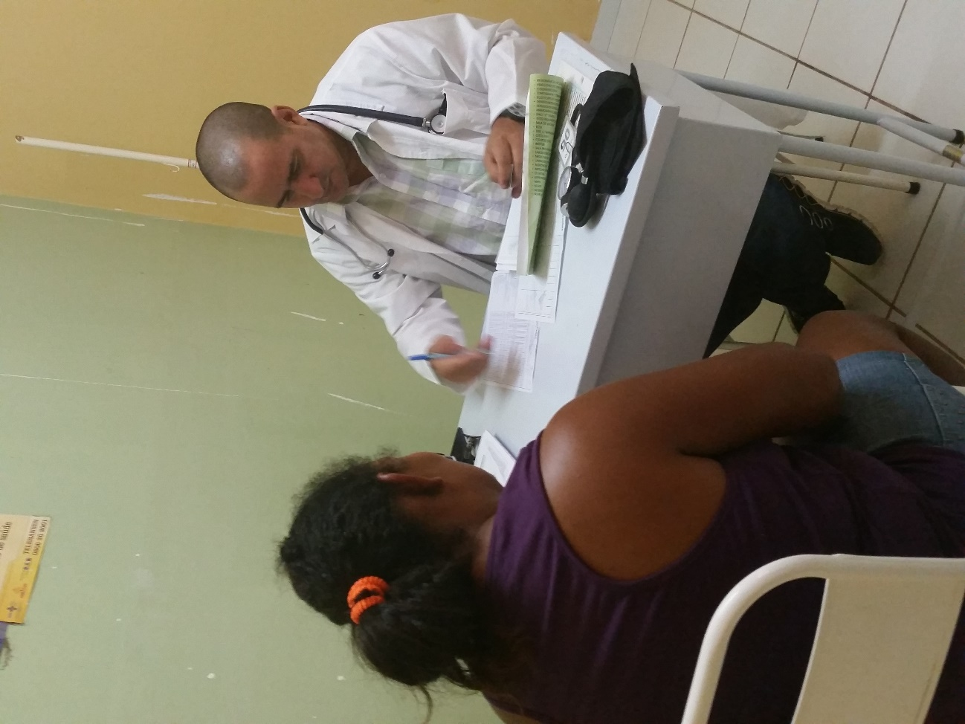
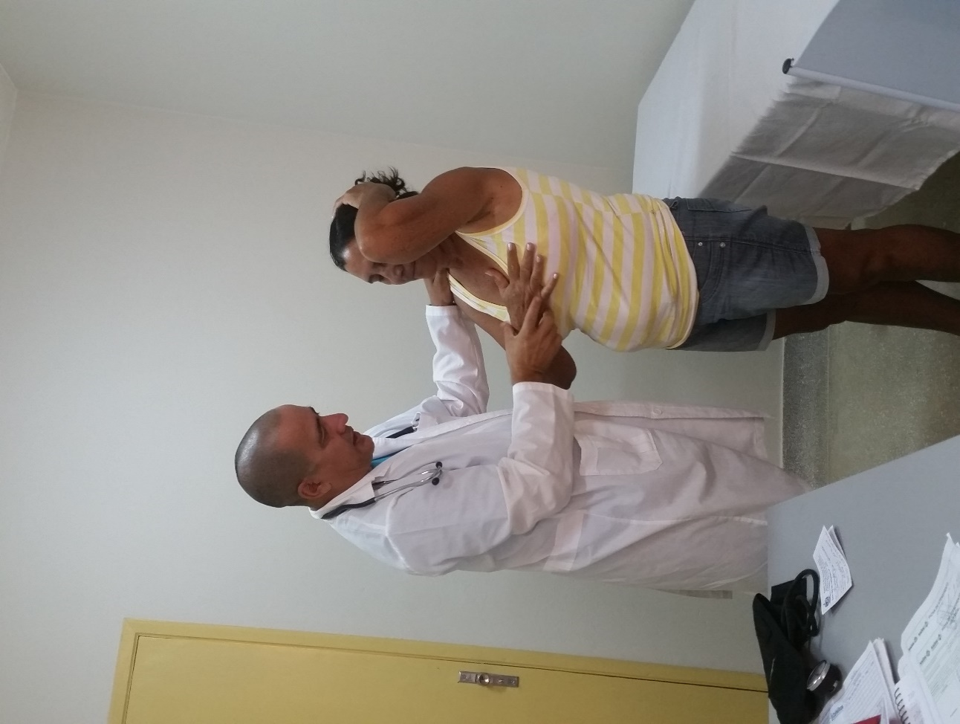
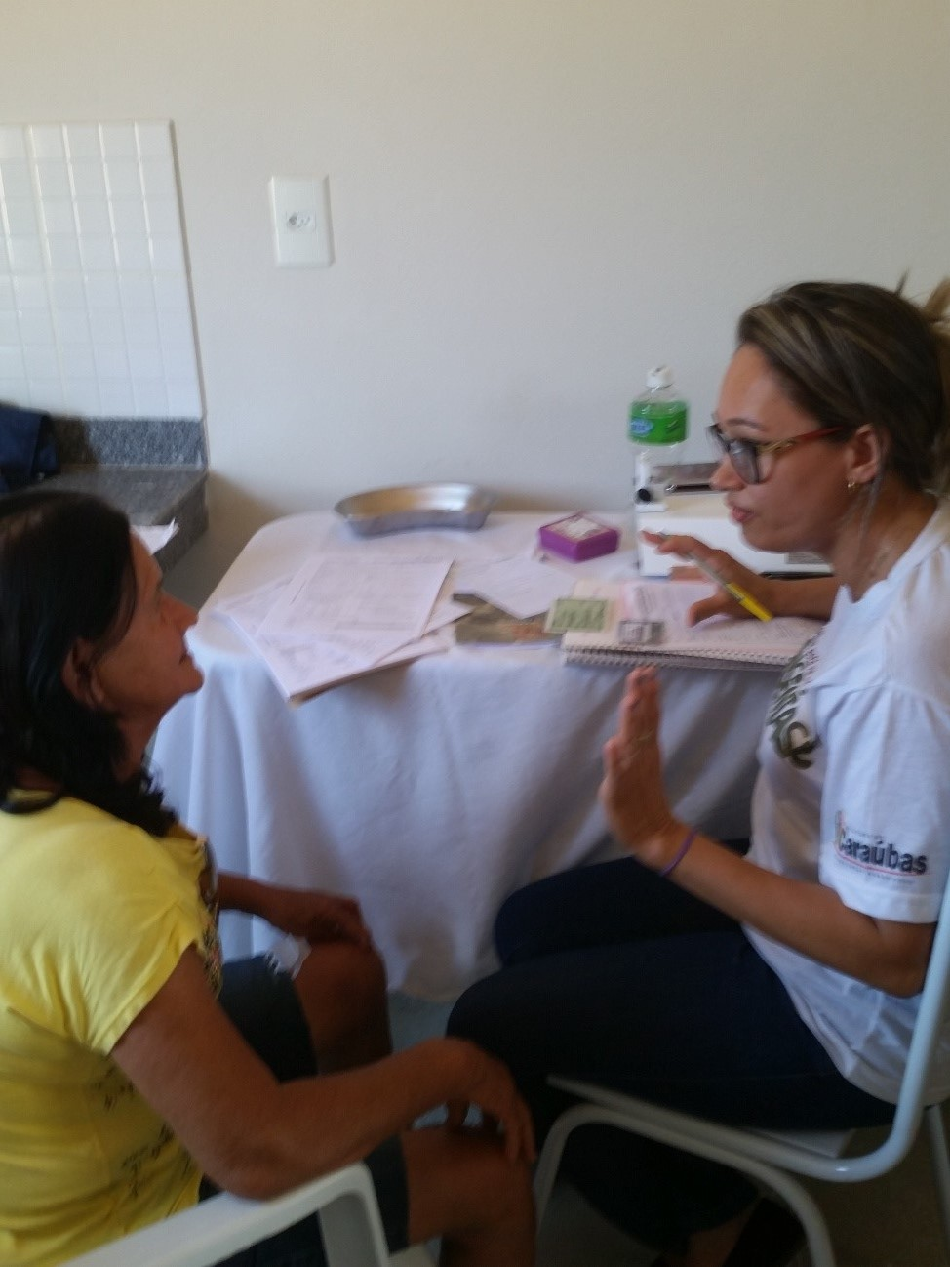
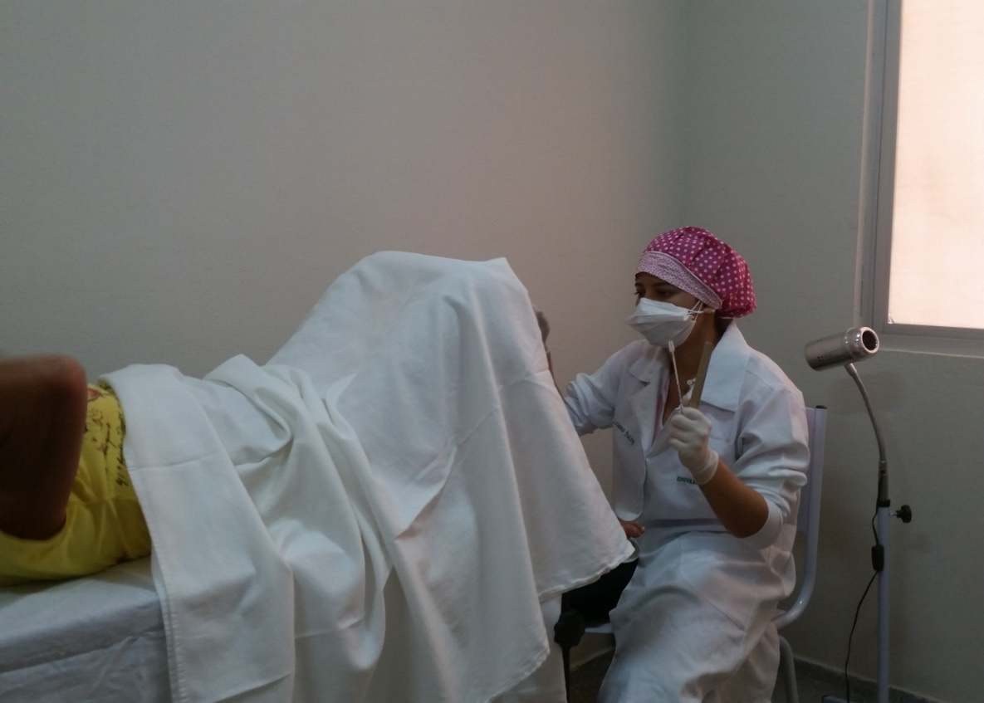

Slide 24
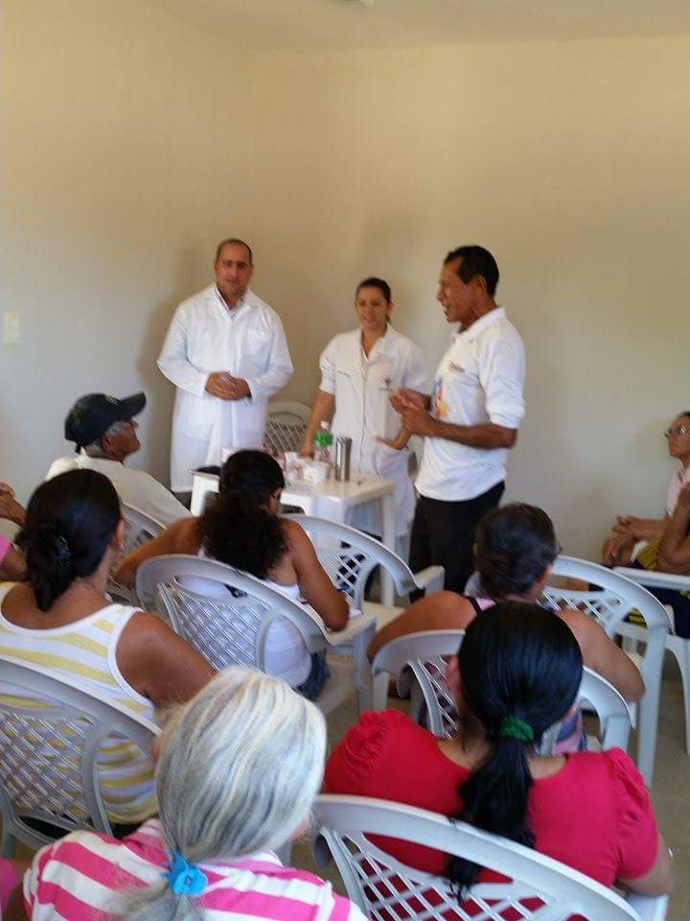
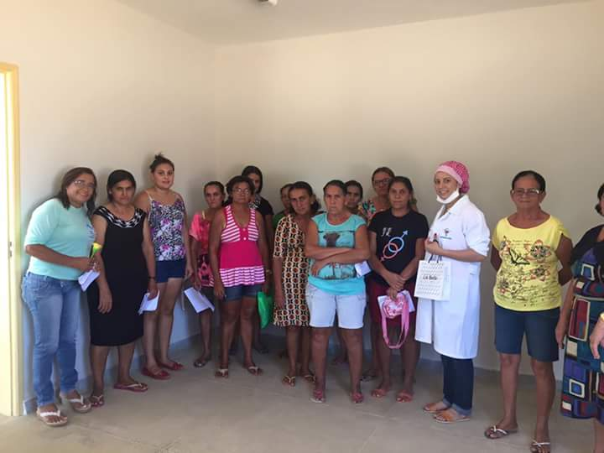
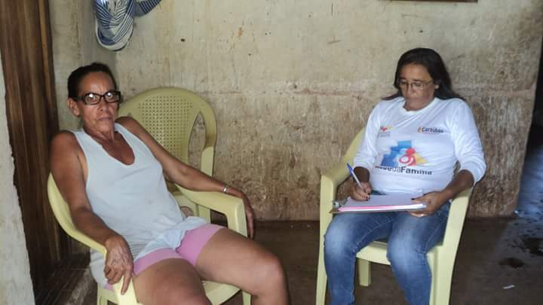
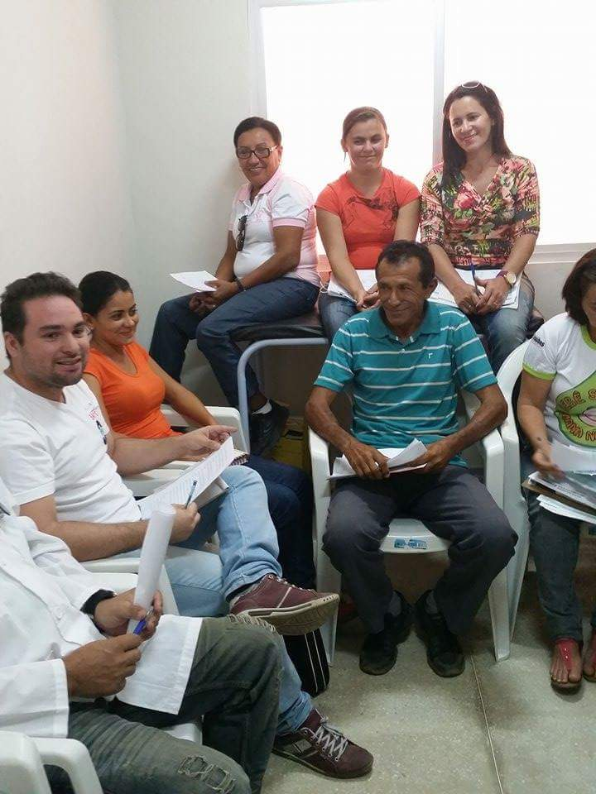

Slide 25
OBRIGADO

